Slide 1
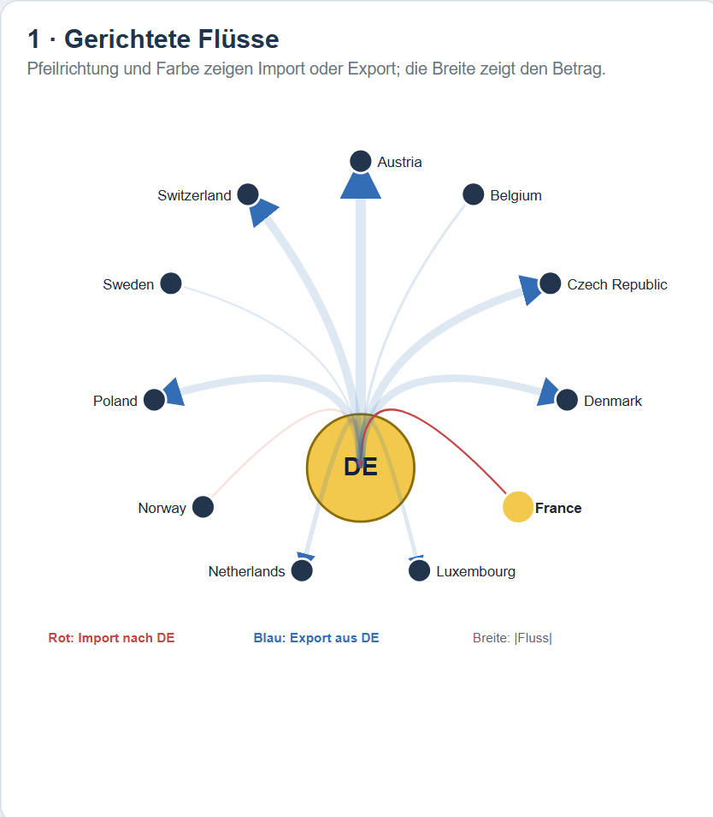
Deutschlands Rolle im
europäischen Stromnetz
Interaktiv gekoppelte Visualisierungen für physische Flüsse, Erzeugungsmix und Preise
Jann Körner
Informationsvisualisierung
Notes:
Titel und Thema des Visualisierungsprojekts. Quelle der Abbildung: experiments/figures/final/02_frankreich_netzwerk.png

Slide 2
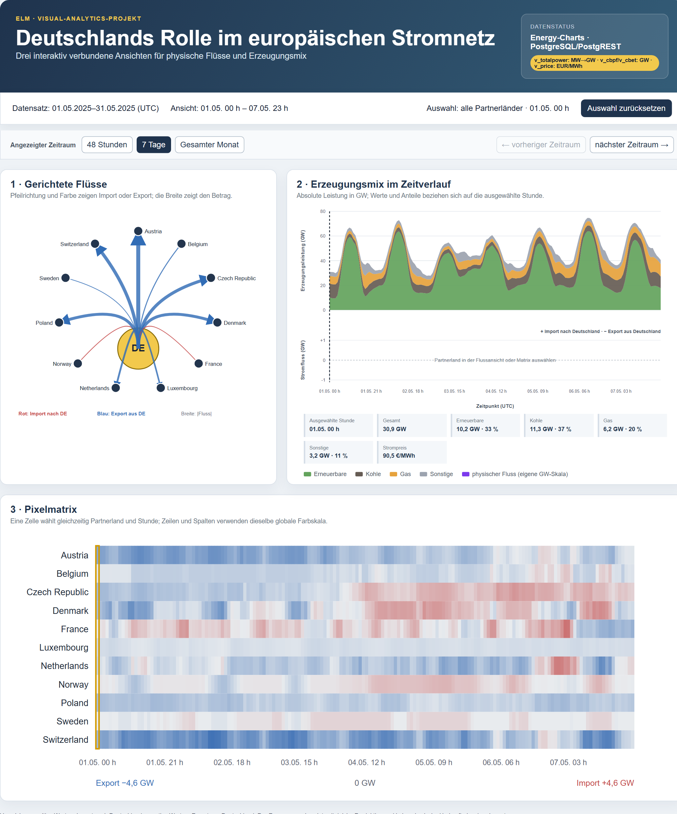
Forschungsfrage und Ziel
02
Wann importiert oder exportiert Deutschland Strom, mit welchen Ländern findet der physische Austausch statt und wie hängen die Flüsse mit Erzeugungsmix und Preisen zusammen?
Interaktive Visiual-Analytics-Anwendung
Physischer Stromfluss zw. Deutschland und partner Länder
Außerdem Strompreise und Erzeugung
Wechsel vom Muster zu konkreten Messwerten
Explorative Analyse ohne Kausalbehauptung
Informationsvisualisierung · Jann Körner
Notes:
Die Anwendung unterstützt die Suche nach Auffälligkeiten und die Prüfung konkreter Werte. Quelle: Bericht Kapitel 1 und experiments/figures/final/01_uebersicht.png

Slide 3
PostgreSQL-Views und verwendete Spalten
04
View | Bedeutung | Verwendete Spalten | Filter | Einheit
v_cbpf | Physischer Grenzfluss | unix_seconds country_name cross_boarder_physical_flow_in_gw | country_id = de | GW
v_cbet | Kommerzieller Handel | unix_seconds country_name cross_boarder_electricity_trading_in_gw | country_id = de | GW
v_price | Day-Ahead-Preis DE-LU | unix_seconds price | market_id = DE-LU | EUR/MWh
v_totalpower | Erzeugung nach Technologie | unix_seconds und Technologiespalten Details auf der nächsten Folie | country_id = de | MW, danach GW
Quelle: Energy-Charts-Daten
Informationsvisualisierung · Jann Körner
Notes:
Exakte Select-Listen und Filter: scripts/build_postgrest_fixture.py. v_cbpf und v_cbet liefern die Länderwerte, v_price den Preis und v_totalpower die Erzeugung.

Slide 4
Zeitraum, Zeitbasis und Preis
03
744
11
UTC ist die einheitliche Zeitbasis des Datensatzes. Im Mai liegt Deutschland zwei Stunden vor UTC.
v_price liefert den Day-Ahead-Preis der gemeinsamen Marktzone Deutschland und Luxemburg in EUR/MWh.
Der Preis gehört zur ausgewählten Stunde. Er beschreibt eine Energiemenge und nutzt deshalb eine andere Einheit als die Leistung in GW.
Viertelstundenwerte werden je Stunde arithmetisch gemittelt. Eine Summe würde Leistungswerte künstlich vervierfachen.
aufeinanderfolgende Stunden
im Mai 2025
Partnerländer mit
vollständiger Abdeckung
Informationsvisualisierung · Jann Körner
Notes:
UTC steht für Coordinated Universal Time. Deutschland verwendet im Mai MESZ beziehungsweise CEST und liegt zwei Stunden vor UTC. Quelle: docs/DATENQUELLEN.md und scripts/build_postgrest_fixture.py

Slide 5
Erzeugungsspalten aus v_totalpower
05
Gruppe in Elm | Aus v_totalpower verwendete Spalten | Ausgabe in energy.json
Erneuerbare | wind_onshore_in_gw, wind_offshore_in_gw, solar_in_gw, biomass_in_gw, hydro_run_of_river_in_gw, hydro_water_reservoir_in_gw, geothermal_in_gw | generation.renewables
Kohle | fossil_brown_coal_lignite_in_gw, fossil_hard_coal_in_gw | generation.coal
Gas | fossil_gas_in_gw | generation.gas
Sonstige | fossil_oil_in_gw, fossil_coal_derived_gas_in_gw, others_in_gw, waste_in_gw, hydro_pumped_storage_in_gw, nuclear_energy_in_gw | generation.other
Das Exportskript summiert die Technologien je Gruppe und teilt die MW-Werte durch 1.000. Die Anwendung erhält vier Werte in GW pro Stunde.
Informationsvisualisierung · Jann Körner
Notes:
Die Feldnamen enden in der Seminar-View auf _in_gw, die Größenordnung entspricht jedoch den offiziell dokumentierten MW-Werten. Quelle: scripts/build_postgrest_fixture.py und docs/DATENQUELLEN.md

Slide 6
Datenweg und sichere Bereitstellung
06
PostgREST
Python-Export
JSON-Datei
Elm lädt Daten
Browser
HTTP-Zugriff auf
PostgreSQL-Views
build_postgrest_
fixture.py
public/data/
energy.json
Api.elm mit
Http.get und Decoder
Main.elm und
drei SVG-Views
Informationsvisualisierung · Jann Körner
Notes:
PostgREST stellt PostgreSQL-Tabellen und Views über eine REST-ähnliche HTTP-Schnittstelle bereit. Das lokale Skript authentifiziert sich, fragt Daten ab und erzeugt eine öffentliche JSON-Datei. Quelle: scripts/build_postgrest_fixture.py, src/Api.elm und .gitlab-ci.yml

Slide 7
Prüfung
07
Validierung: Was prüft der Code?
Warum sind die Prüfungen nötig?
# validate_dataset.py
len(samples) == 744
right - left == 3600 for left, right in zip(timestamps, timestamps[1:])
len(partners) ==11
len(set(partners)) == len(partners)
Immer pro Stunde:
math.isfinite(float(value))
float(generation) >= 0
sum(generation) < 200
abs(flow_value) for value in physical_values) < 20 (pro Partnerland)
744 Samples: Der Mai ist mit 744 Stunden vollständig.
3.600 s Abstand: Aufeinanderfolgende Stunden haben keine Lücke.
Gleiche Partner: Jede Stunde enthält dieselben elf Länder.
Endliche Werte: NaN oder ±∞ würden Skalen und SVG-Pfade zerstören.
Erzeugung ≥ 0: Negative Erzeugungsleistung ist in diesem Datensatz unzulässig.
Grenzen < 200 bzw. |Fluss| < 20 GW: grobe Ausreißer oder Einheitenfehler fallen auf.
Informationsvisualisierung · Jann Körner
Notes:
Exportskript: scripts/build_postgrest_fixture.py. Prüfung: scripts/validate_dataset.py. Build: .gitlab-ci.yml. Die Plausibilitätsgrenzen sind Sicherheitsprüfungen, keine fachlichen Beweise.

Slide 8
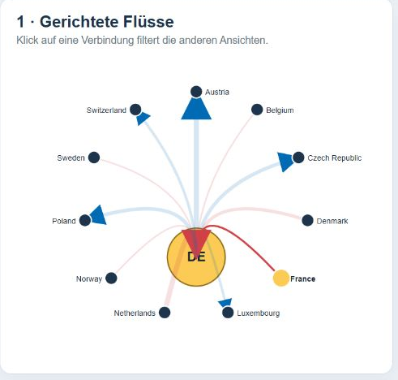
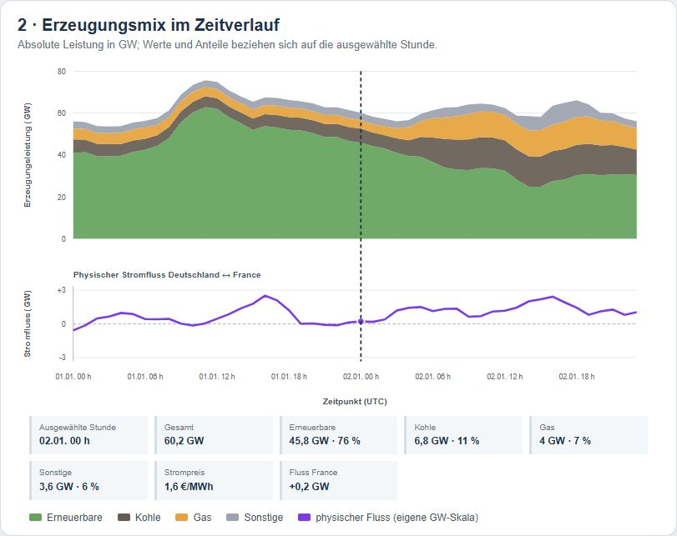
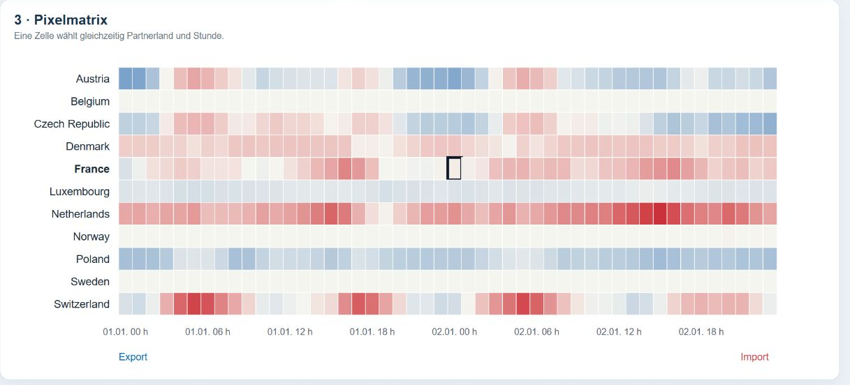
Drei gekoppelte Ansichten
08
Gemeinsamer State in Main.elm: selectedPartner · selectedIndex · windowStart · windowSize
Informationsvisualisierung · Jann Körner
Notes:
Netzwerkgraph, Zeitreihe und Pixelmatrix lesen denselben State aus Main.elm. Eine Auswahl in einer Ansicht ändert diesen State und wird dadurch in allen Ansichten sichtbar. Quellen: experiments/figures/elm_chord.png, elm_timeline.png und elm_matrix.png

Slide 9
Gerichteter Netzwerkgraph
09
FlowNetwork.elm
isImport = flow.value >= 0
color =
if isImport then red else blue
strokeWidth =
1.5 + min 20
(abs flow.value * 3.2)
Tooltip:
flow.value = physischer CBPF-Fluss
flow.trade = kommerzieller CBET-Handel
flow.value trägt Vorzeichen und Betrag in GW
abs entfernt nur das Vorzeichen und liefert die Stärke des Flusses
Die Linienbreite nutzt den Betrag, während Farbe und Pfeilrichtung das Vorzeichen zeigen
Der Tooltip trennt physischen Fluss und Handel
Informationsvisualisierung · Jann Körner
Notes:
flow.value stammt aus cross_boarder_physical_flow_in_gw. flow.trade stammt aus cross_boarder_electricity_trading_in_gw. abs flow.value bedeutet absoluter Betrag. Quelle: src/View/FlowNetwork.elm und src/Domain.elm

Slide 10
Zeitreihe für Erzeugung und Länderfluss
10
TimeSeries.elm
renewTop sample =
sample.generation.renewables
coalTop sample =
renewTop sample
+ sample.generation.coal
gasTop sample =
coalTop sample
+ sample.generation.gas
otherTop sample =
gasTop sample
+ sample.generation.other
flowFor country sample
Kumulierte Obergrenzen erzeugen die gestapelten Flächen
Der Länderfluss erhält eine eigene symmetrische GW-Skala
Der Preis bleibt als Detailwert in EUR/MWh getrennt
Informationsvisualisierung · Jann Körner
Notes:
Die obere Skala zeigt Erzeugung in GW. Die untere Skala zeigt den Fluss des gewählten Landes ebenfalls in GW. Der Preis hat die Einheit EUR/MWh und erscheint deshalb im Detailfeld. Quelle: src/View/TimeSeries.elm

Slide 11
Pixelmatrix für Länder und Stunden
11
FlowMatrix.elm
maxAbs =
allFlows
|> List.map abs
|> List.maximum
value = flowFor country sample
ratio =
min 1 (abs value / maxAbs)
colorFor maxAbs value
value ist der physische Fluss einer Zelle in GW
maxAbs ist der größte Betrag im gesamten Monat
ratio liegt zwischen 0 und 1 und steuert die Farbstärke
Vorzeichen wählt Rot für Import oder Blau für Export
Informationsvisualisierung · Jann Körner
Notes:
Die globale Skala macht Farben über alle Länder und Zeitfenster vergleichbar. Quelle: src/View/FlowMatrix.elm

Slide 12
Elm-Architektur und Module
12
Domain.elm
Main.elm
Api.elm
Datentypen und Funktionen
Model · Msg · update · view
HTTP + JSON-Decoder
FlowNetwork.elm
TimeSeries.elm
FlowMatrix.elm
Netzwerk
Zeitreihe
Pixelmatrix
Benutzerereignisse
Informationsvisualisierung · Jann Körner
Notes:
Domain.elm definiert die Fachtypen. Api.elm lädt und decodiert JSON. Main.elm besitzt den einzigen Anwendungszustand. Die drei View-Module berechnen SVG aus den übergebenen Daten.

Slide 13
Zustand und Kopplung der Ansichten
13
Main.elm: gemeinsamer State
Matrixklick und Indexumrechnung
type alias State =
{ dataset : Dataset
, selectedIndex : Int
, selectedPartner : Maybe String
, windowStart : Int
, windowSize : Int
}
type Msg
= SelectPartner String
| SelectTime Int
| SelectCell String Int
globalIndex =
windowStart + localIndex
onClick (SelectCell country globalIndex)
( SelectCell country globalIndex, Ready state ) ->
Ready
{ state
| selectedPartner = Just country
, selectedIndex = gloablIndex
}
1
Klick erzeugt Msg
2
update erzeugt neuen State
3
view rendert alle Ansichten
Informationsvisualisierung · Jann Körner
Notes:
Unveränderliche Daten bedeuten: update verändert den bestehenden State nicht, sondern erzeugt einen neuen Wert. Alle Ansichten bekommen danach denselben Zustand. Quelle: src/Main.elm

Slide 14
Fazit
Der Netzwerkgraph zeigt Richtung und Stärke der Länderflüsse für eine Stunde.
Die Zeitreihe verbindet Erzeugungsmix mit dem ausgewählten Länderfluss und dem Preisdetail.
Die Pixelmatrix verdichtet 8.184 Werte und dient zugleich als Auswahlwerkzeug.
Der gemeinsame Elm-State hält Land, Stunde und Zeitfenster in allen Ansichten konsistent.
Interaktive Anwendung
energiechart-visualisierungsprojekt-df4c3b.gpages-lehre.informatik.uni-halle.de
Quellcode und Bericht
gitlab-lehre.informatik.uni-halle.de/aquhr/energiechart-visualisierungsprojekt
Notes:
Abschlussfolie mit Links zur Anwendung und zum öffentlichen Hochschul-GitLab.

